Slide 1

PM3- PIATTAFORMA MODULARE MULTI-MISSIONE
OR3 – Studio su tecnologie innovative per sistemi di rendez-vous e docking
Interfaccia ottica trasmissione High Data Rate (HDR)
Speaker: Marco Pisco
Migma
Notes:
1

Slide 2
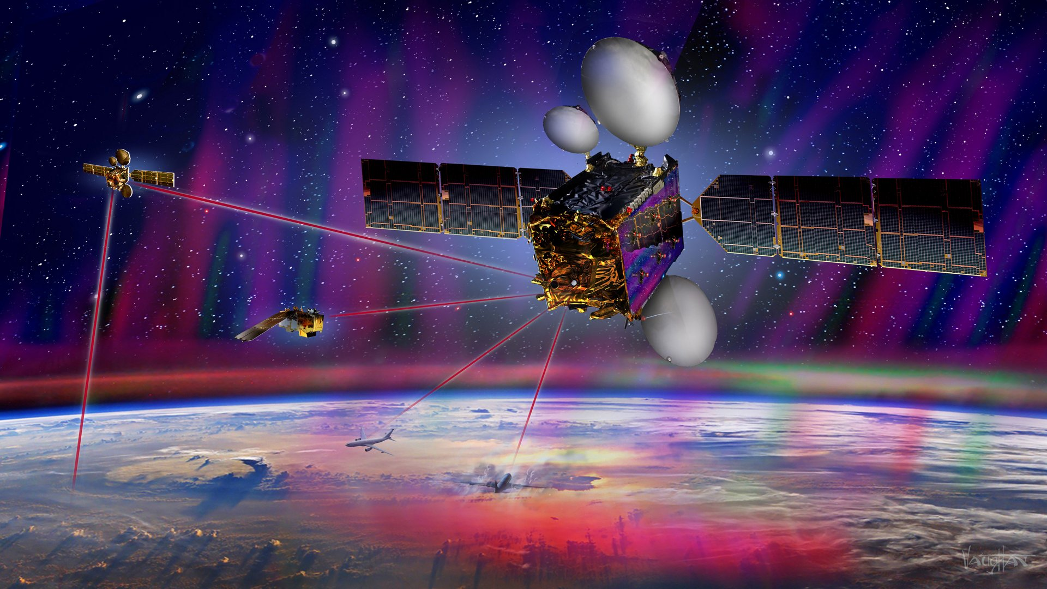
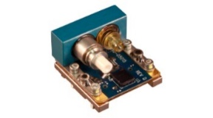
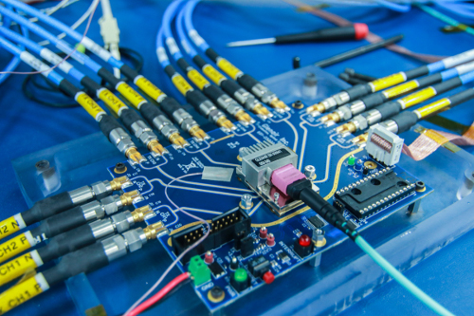
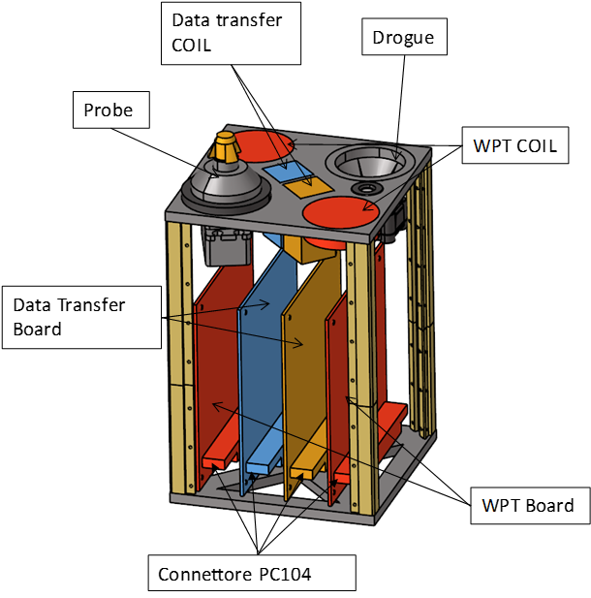
Trasferimento Dati su Portante Ottica
Sistema di Trasferimento dati ad alto bit rate basate su sistemi in fibra ottica
per il collegamento dati in spazio libero (sull’interfaccia di docking) tra i sistemi presenti sulle piattaforme
Il sistema optoelettronico è costituto da un collegamento punto-punto «ibrido», fibra ottica-spazio libero, con protocollo Space Wire per la rice-trasmissione dati ad alto bit rate (2.5Gbps)
Vantaggi
Trasferimento dati affidabile ad alta velocità
Assenza di connettori
Immunità alle interferenze elettromagnetiche
Resistenza alle radiazioni
Maggiore leggerezza
Cavi molto più piccoli e quindi adatti a spazi ridotti
Requisiti principali
Scheda Elettronica:
Comunicazione SpaceWire
Scheda di dimensioni 10mmx10mm
Connettore PC104
Optoelettronica:
Space-grade
High Data Rate: >100Mbps
Hybrid system: optical fiber and free space trasmission
Space gap: 3mm
Apertura sull’interfaccia: max 18mmx18mm

Slide 3
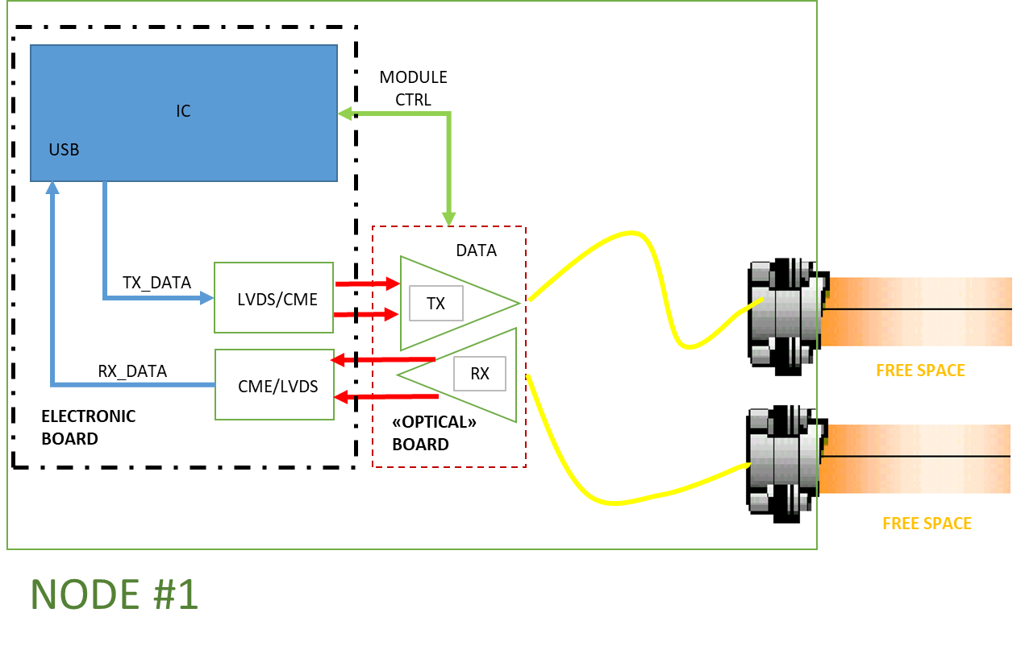
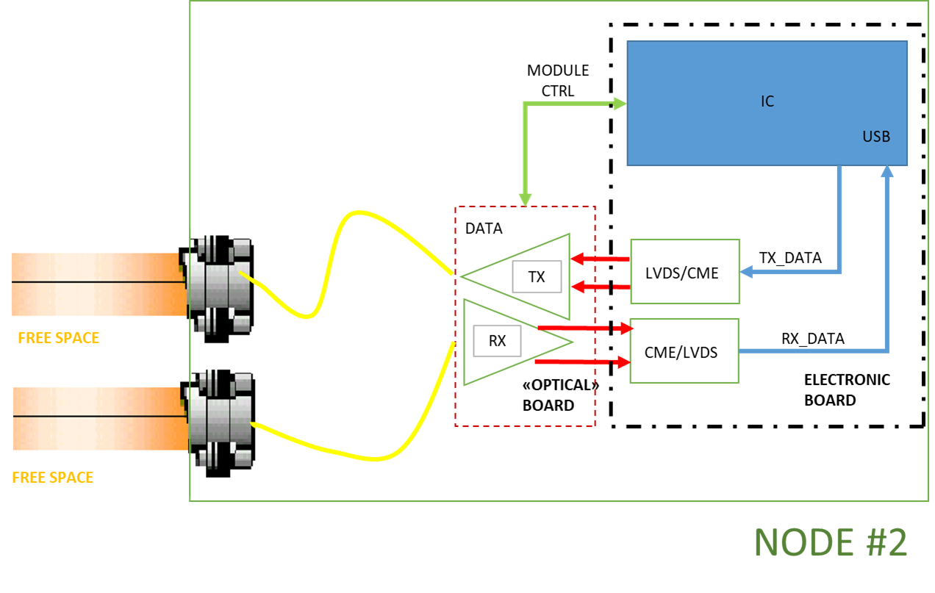
Progetto Scheda Optoelettronica HDR
Lo schema «elettronico» si compone di due nodi uguali (NODE1 e NODE2) ciascuno composto da un sottocircuito con interfaccia SpaceWire (SpW) per la comunicazione verso l’esterno (i.e. Payload DataSystem) e da un sottocircuito per la gestione del ricetrasmettitore ottico
Lo schema «optoelettronico» prevede due ricetrasmettitori ottici per la trasmissione dati su fibra ottica e un sistema di ottico per l’accoppiamento ottico in spazio libero

Slide 4
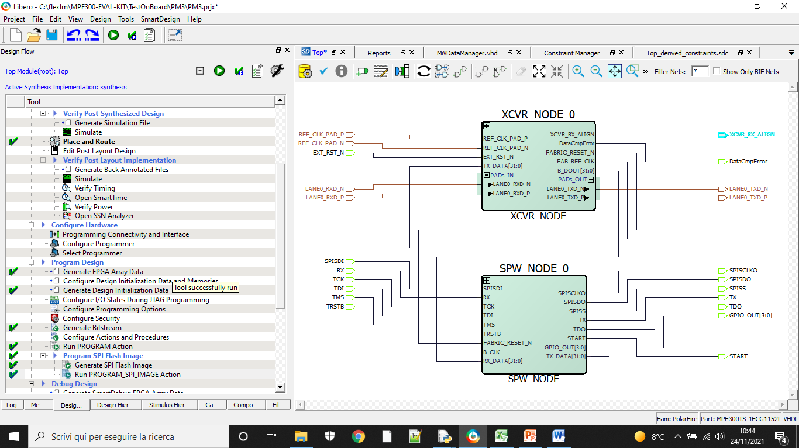
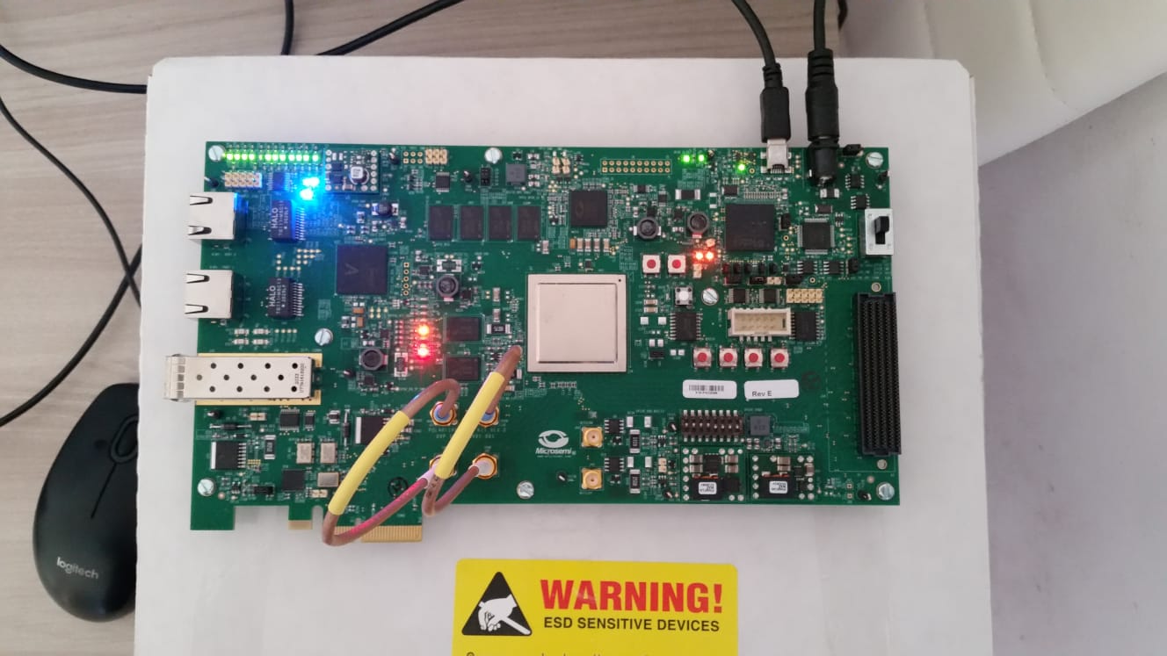
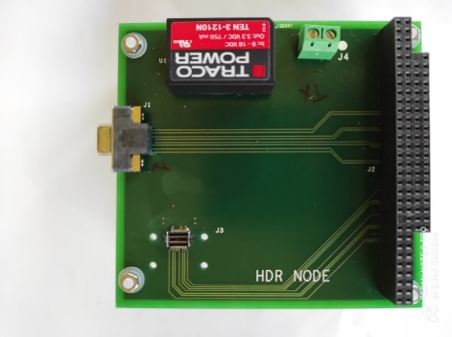
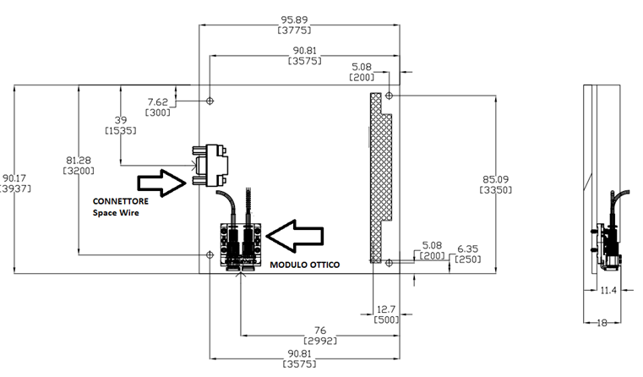
Sviluppo scheda elettronica
Il sistema è stato preliminarmente progettato e sviluppato su FPGA (prima della realizzazione su PCB)
Il sottocircuito di interfaccia SpaceWire (SpW) e il sottocircuito per la gestione del ricetrasmettitore ottico sono configurati sulla scheda MPF300 EVAL KIT della MICROSEMI per attività di debug
Test preliminari:
loop su RF wires (SMA connectors) per tx/rx via SERDES
loop su SpW per tx/rx su portante ottica
Microsemi Libero® System-on-Chip (SoC) design suite v.2021.1
SCHEDA MPF300 EVAL KIT
Il subNODO SPACEWIRE
Il nodo SPW_NODE gestisce I due canali Spacewire:
Il canale SPW Rx per la ricezione dei dati dalla telecamera
Il canale SPW Tx per la comunicazione dei dati al PC
Il subNODO SERDES
Gestisce il canale SERDES di tipo differenziale
Layout e foto scheda elettronica
Sulla scheda MPF300 EVAL KIT in figura è riportato il collegamento (differenziale) del SERDES con la linea di Tx chiusa su Rx attraverso i due cavetti con connettori SMA

Slide 5
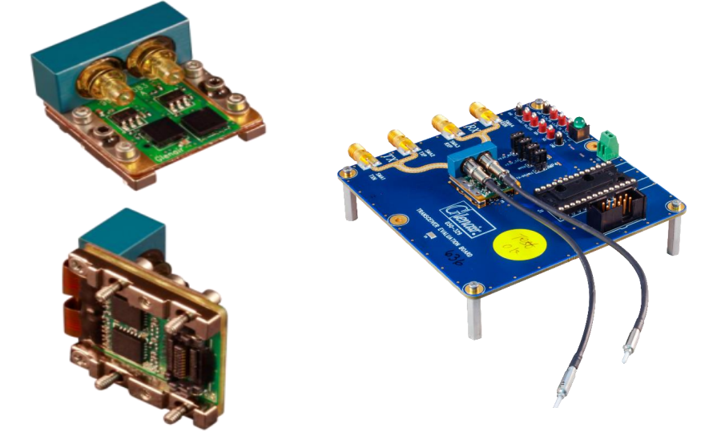
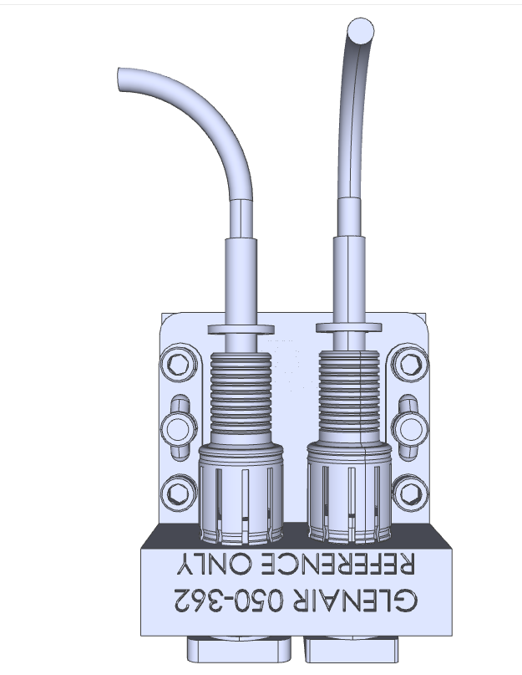

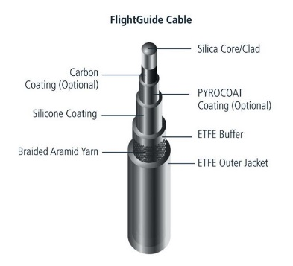
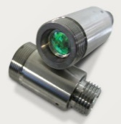

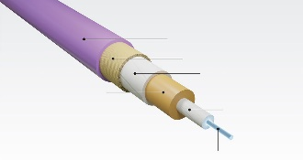
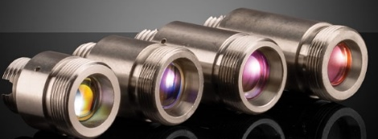


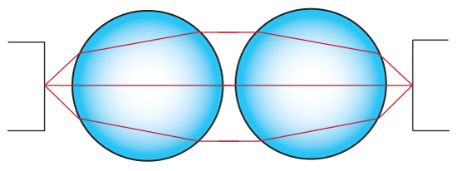
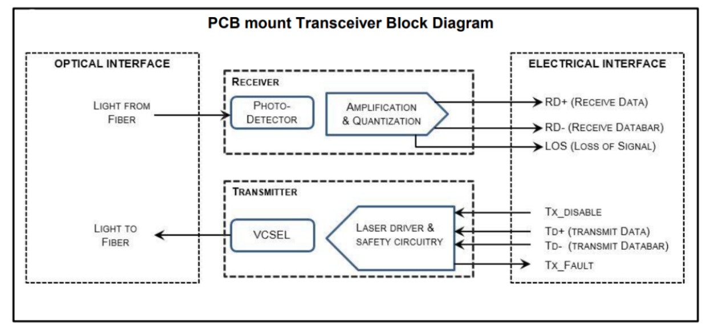
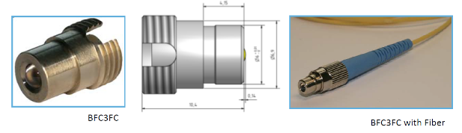
Sistema trasferimento dati su portante ottica
Il sistema di trasferimento dati ad alto bit rate consta di tre componenti fondamentali
Fibre ottiche
Lenti per accoppiamento ottico in spazio libero
Ricetrasmettitore ottico
FlightGuide aerospace fiber optic cables
Il ricetrasmettitore selezionato è il modello Glenair 050-362.
I trasmettitori utilizzano dispositivi laser a emissione di superficie a cavità verticale (VCSEL) GaAs e ricevitori PIN GaAs
Ball lens
Il sistema in spazio libero è stato progettato ad hoc per garantire basse perdite su un gap di 3mm e con tolleranze di disallineamento compatibili con un posizionamento meccanico statico

Slide 6
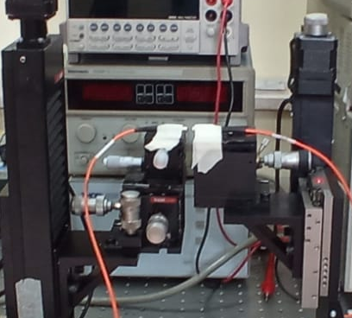
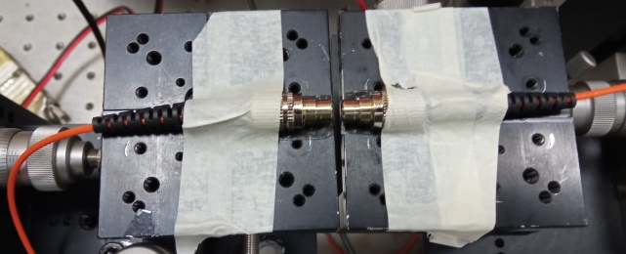
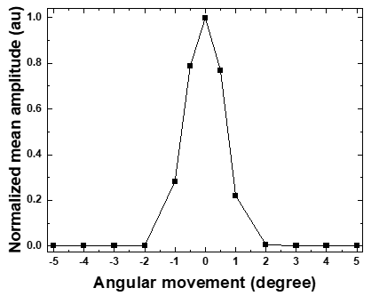
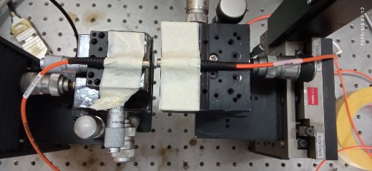
Analisi delle tolleranze di disallineamnto
Tolleranza al disallineamento laterale
Un sistema di micro-posizionatori viene usato per misurare quantitativamente le tolleranze di disallineamento del sistema in spazio libero
Tolleranza al disallineamento angolare
Considerato che il ricetrasmettitore ammette una riduzione dei livelli di potenza di 20dB,
le tolleranze misurate sono:
Lateral misalign. ≈ ±0,45mm
Angular misalign. ≈ ±2°
Axial misalign. > ≈ 1cm
Tolleranza al disallineamento assiale

Slide 7
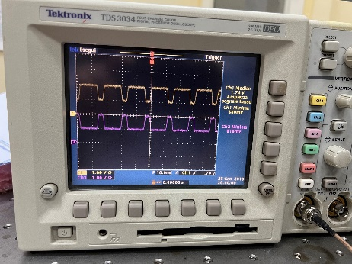
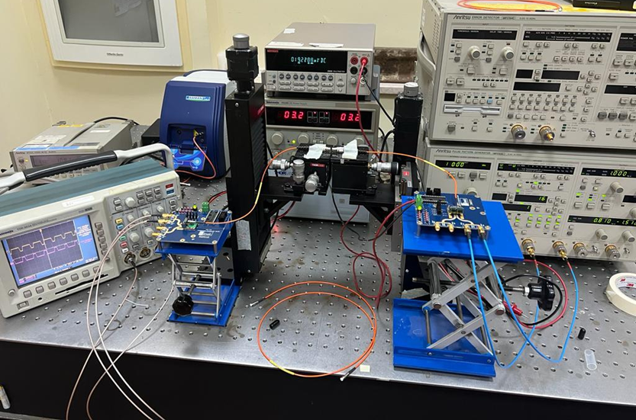
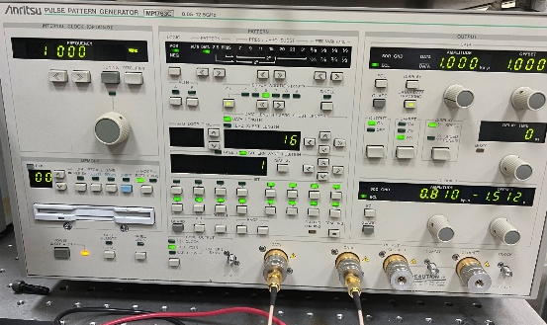
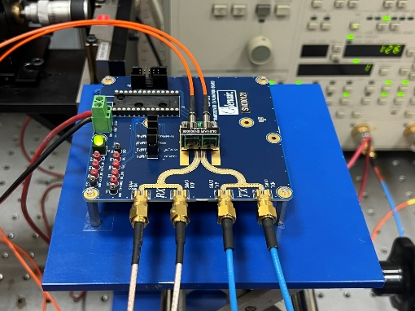
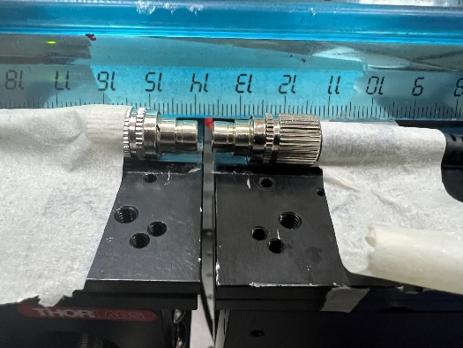
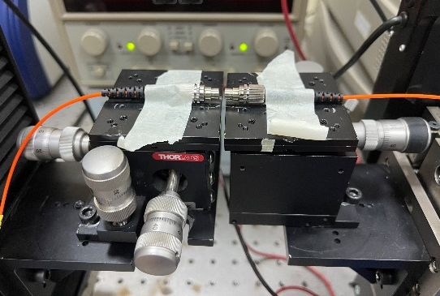
Test funzionale del sistema HDR
Generatore di treno di impulsi (Anritsu MP1763C)
1GHz
Pattern di bit
Probe (oscilloscopio)
in alternativa a
Error detector (Anritsu MP1764C)
Spazio libero
Ricetrasmettitore ottico

Slide 8

Grazie per l’attenzione!
Francesco Mancini - fmancini@tecnesistemi.it
Mariella Sorgente - msorgente@tecnesistemi.it
Marco Pisco - pisco@unisannio.it

